Slide 1
Юридическая метавселенная Ius Absolutum
Инновационный проект в сфере права
MPV продукт

Slide 2
Данная презентация скорректирована для поиска инвестиций под создание MVP. Наш проект на стадии Seed. В данный момент мы сосредоточены на создании минимально жизнеспособного продукта (MVP), который позволит привлечь внимание инвесторов. Создание MVP — это важный шаг на пути к реализации полного потенциала нашего проекта. На этой стадии мы запрашиваем инвестиции для разработки одной из основных функций платформы, чтобы в дальнейшем обеспечить успешное привлечение более значительных средств и масштабировать наш проект до полного запуска. Презентация включает основное описание проекта, подробно рассматривая, какие проблемы он решает и какой ожидается месячный доход. В запросе на инвестиции указана сумма, необходимая для разработки и запуска MVP (минимально жизнеспособного продукта), который станет основой для дальнейшего развития и привлечения крупных инвестиций.
Описание
Проблема__________________________________3
Объем рынка юридических услуг_________________4
Тренды рынка РФ____________________________5
Решение проблемы___________________________6
Конкуренты________________________________7
Конкурентный анализ_________________________9
Расчёт вероятных доходов в месяц________________11
Команда___________________________________12
Инвестиционный запрос на создание MVP__________14
На что пойдут инвестиции______________________15
Контакты__________________________________16

Slide 3
Проблема
Проблема неквалифицированных юристов, что приводит к мошенничеству и недобросовестной практике, особенно среди социально незащищенных граждан.
Рынок разделен на регулируемые (адвокаты и нотариусы) и нерегулируемые сегменты, что затрудняет контроль за качеством и профессионализмом.
Отсутствие единой системы регулирования затрудняет профессионализацию и стандартизацию услуг, что приводит к правовому нигилизму и хаосу на рынке.
Иностранные юридические компании становятся все более активными на российском рынке, что создает дополнительное давление на местные фирмы.
Развитие технологий, таких как искусственный интеллект и автоматизация, требует от юридических фирм адаптации и внедрения инновационных решений для сохранения конкурентоспособности.
В некоторых регионах доступ к качественным юридическим услугам ограничен, что затрудняет получение необходимой помощи для граждан и бизнеса.
Высокая стоимость юридических услуг делает их недоступными для многих граждан, особенно для социально незащищенных слоев населения.
Использование устаревших методов обучения, однообразные программы, преобладание теории над практикой, недостаточное внедрение новых технологий.

Slide 4
Объем рынка юридических услуг
Согласно различным источникам, объём рынка юридических услуг в России 2023г составил около 350 миллиардов рублей (Marketing.rbc, BusinesStat)
ТАМ - 350 миллиардов рублей
SAM - 35 миллиардов рублей. (10%)
SOM – 3,5 миллиарда рублей (10%)
10% рынка можем обхватить за первые 2-3 года
Потенциальный объем рынка (PAM) составляет 105 миллиардов рублей, что составляет 30% от общего объема рынка (ТАМ) юридических услуг в России, который потенциально можно обслужить.
ТАМ
SAM
SOM

Slide 5
Тренды рынка РФ
Рост спроса на специализированные услуги, особенно в области внешнеэкономической деятельности и арендных споров.
Юридический аутсорсинг для оптимизации затрат и повышения эффективности.
Цифровизация и использование технологий, таких как искусственный интеллект и автоматизация процессов.
Изменение ценовой политики в зависимости от региона и типа услуги.
Участие юридических фирм в госзакупках как важный источник дохода.

Slide 6
Решение проблемы
Предоставление специализированных юридических консультаций через виртуальную платформу.
Улучшение образовательного процесса для студентов
Автоматическая обработка юридических документов и контрактов для оптимизации затрат.
Внедрение искусственного интеллекта и автоматизации процессов для повышения эффективности юридических услуг.
Предложение гибких и доступных решений для малого и среднего бизнеса.
Предложение конкурентоспособных цен и прозрачной ценовой политики.
Предоставление инструментов для анализа данных. Анализ данных.
Предоставление обновленных юридических консультаций и услуг по соблюдению законодательства.
Предложение качественных услуг и активного управления рисками.
Предоставление возможности майнинга и инвестиционных инструментов для увеличения прибыли.

Slide 7
Конкуренты
Традиционные юридические фирмы
-Егоров, Пугинский, Афанасьев и партнеры (ЕПАМ), имеют значительные обороты, но конкретные цифры не указаны.
- предоставляющая широкий спектр услуг в области корпоративного, налогового, трудового и судебного права. Компания известна высоким уровнем профессионализма и опытом работы с крупными клиентами, включая международные корпорации.
- услуги ЕПАМ реализованы в виде консультационных услуг, предоставляемых через личные встречи, телефонные консультации и онлайн-сессии. Также компания может использовать платформы для управления документами и взаимодействия с клиентами.
- нет информации о том, были ли инвестиции в ЕПАМ, а также о суммах и оценках. Однако, как правило, крупные юридические компании могут привлекать инвестиции для расширения и улучшения своих услуг.
- Монетизация услуг ЕПАМ осуществляется через:
Платные консультации: Клиенты оплачивают услуги на основе почасовой ставки или фиксированной платы за проект.
Подписка на услуги: Возможны модели подписки для постоянных клиентов, что обеспечивает регулярный доход.
Лицензирование: Предоставление лицензий на использование специализированного программного обеспечения или услуг.
Платформы для онлайн-консультаций
- нет конкретной информации о выручке Hello Lawyer. Однако в общем контексте, Hello Group Inc., к которой может относиться Hello Lawyer, сообщила о выручке в размере 12,002.3 миллиона юаней (примерно 1,690.5 миллионов долларов США) за полный 2023 год, что на 5.5% меньше** по сравнению с предыдущим годом.
- онлайн-сервис, предоставляющий юридические консультации дистанционно. Платформа позволяет клиентам получать советы и помощь юристов, что упрощает доступ к правовой поддержке и делает юридические услуги более доступными
- платформа для онлайн-консультаций, доступной через веб-интерфейс и, возможно, мобильные приложения.
- нет конкретной информации о том, были ли инвестиции в Hello Lawyer, а также о суммах и оценках. Однако Hello Group Inc. проводила выкуп акций на сумму $200 миллионов, что может свидетельствовать о наличии инвестиций
- Монетизация платформы может происходить через:
Платные консультации: Клиенты могут оплачивать юридические консультации по фиксированной ставке.
Подписка: Возможны модели подписки для регулярного доступа к юридическим услугам.
Реклама: Платформа может также генерировать доход через размещение рекламы или партнерские программы.

Slide 8
Конкуренты
Справочная платформа Консультант+
-нет конкретной информации о выручке КонсультантПлюс за предыдущий год, а также о разбивке по странам. Однако, согласно общим данным, КонсультантПлюс является одной из ведущих справочно-правовых систем в России, что предполагает значительные финансовые показатели.
- это система, предоставляющая доступ к актуальным правовым актам, судебным решениям и консультациям экспертов. Платформа ориентирована на юристов, бухгалтеров и другие профессиональные группы, нуждающиеся в правовой информации
- реализован в виде платформы и мобильного приложения, что позволяет пользователям получать доступ к правовой информации и услугам как через интернет, так и через мобильные устройства
- нет информации о том, были ли инвестиции в КонсультантПлюс, а также о суммах и оценках
- Монетизация КонсультантПлюс может происходить через:
Подписка: Пользователи платят за доступ к системе на основе подписки, что обеспечивает регулярный доход.
Платные консультации: Дополнительные услуги, такие как консультации экспертов, могут быть предоставлены за отдельную плату.
Лицензирование: Возможны лицензии для организаций, что также создает доход.
Стартапы LegalTech
В данный момент на рынке юридических услуг не компаний, которые используют Искусственный интеллект в качестве консультанта
Отдельные фирмы внедряют систему чат-бота отвечающего на частые вопросы по запрограммированному алгоритму, в основном оказываемых услугах и о цене на услугу.
Часть энтузиастов используют нейросетевые технологии для составления типового договора.
Но учитывая развитие технологий крупные компании могут себе позволить вложится в расширение и внедрить Искусственный интеллект в рабочий процесс.

Slide 9
Конкурентный анализ
Критерии сравнения | Мой стартап | Конкурент 1 (ЕПАМ) | Конкурент 2 (Hello Lawyer) | Конкурент 3 Консультант+
Название компании | Ius Absolutum | Егоров, Пугинский, Афанасьев и партнеры (ЕПАМ) | Hello Lawyer | Консультант+
Основные услуги | Мультизадачность. Включает все услуги конкурентов | Услуги в области корпоративного, налогового и судебного права | Онлайн-сервис, консультации дистанционно | Доступ к актуальным правовым актам, судебным решениям и консультациям экспертов
Целевая аудиторя | Граждане, все юридические фирмы, учебные заведения, гос структуры, малый, средний и крупный бизнес | Крупные клиенты | Все клиенты | Юристы, бухгалтеры
Монетизация | Подписки, платные услуги, майнинг, стейкинг, реклама, аренда и продажа виртуального пространства | Платные консультации, полписки на услуги, лицензирование | Платные консультации, подписка, реклама | Подписка, платные консультации, лицензирование
Ткхнологиечские инновации | Высокий уровень | Средний уровень тежнологичности | Средний уровень тежнологичности | Средний уровень тежнологичности
Выручка | От 28 млн руб до 468 млн руб в месяц | Значительные обороты, нет цифр в открытом доступе | 1 690,5 млн. дол США за 2023г | Нет двнных в открытых источниках
Инвестиции | От 150 млн руб | Нет данных | Hello Group проводила выкуп акций на сумму 200 млн дол США | Нет данных

Slide 10
Главные отличия от конкурентов:
Глубокая интеграция технологий
ИИ-помощник
Виртуальное пространство
Майнинг криптовалюты
Главные функции системы:
ИИ-помощник
Виртуальные юридические офисы
Интерактивное обучение
Мониторинг законодательства
Майнинг криптовалюты
Что позволяет продукт:
Доступность
Эффективность
Актуальность
Обучение
Зароботок
Для кого продукт:
Обычные граждане
Юристы и адвокаты
Студенты юридических факультетов
Компании и бизнес
Государственные учреждения

Slide 11
Расчёт вероятных доходов в месяц
Сценарий | Пессимистичный, руб | Базовый, руб | Оптимистичный, руб
Количество подписчиков | 50 000 чел. | 200 000 чел. | 1 000 000 чел.
Оплачивающие подписчики 30% от общего числа | 15 000 чел. | 60 000 чел. | 300 000 чел.
Эконом подписчики, | 3 750 чел. | 15 000 чел. | 75 000 чел.
Продвинутые подписчики, | 3 750 чел. | 15 000 чел. | 75 000 чел.
Корпоративные подписчики | 7 500 чел. | 30 000 чел. | 150 000 чел.
Доходы от эконом подписок, 500 руб | 1 875 000 | 7 500 000 | 37 500 000
Доходы от продвинутых, подписок, 1000 руб | 3 750 000 | 15 000 000 | 75 000 000
Доходы от корпоративных подписок, 2250 руб | 18 750 000 | 75 000 000 | 375 000 000
Общие доходы от подписок | 24 375 000 | 97 500 000 | 487 500 000
Транзакционные доходы | 1 000 000 | 1 000 000 | 1 000 000
Майнинг криптовалюты | 10 000 | 10 000 | 10 000
Рекламные поступления | 75 000 | 75 000 | 75 000
Общие доходы | 25 460 000 | 98 585 000 | 488 585 000

Slide 12
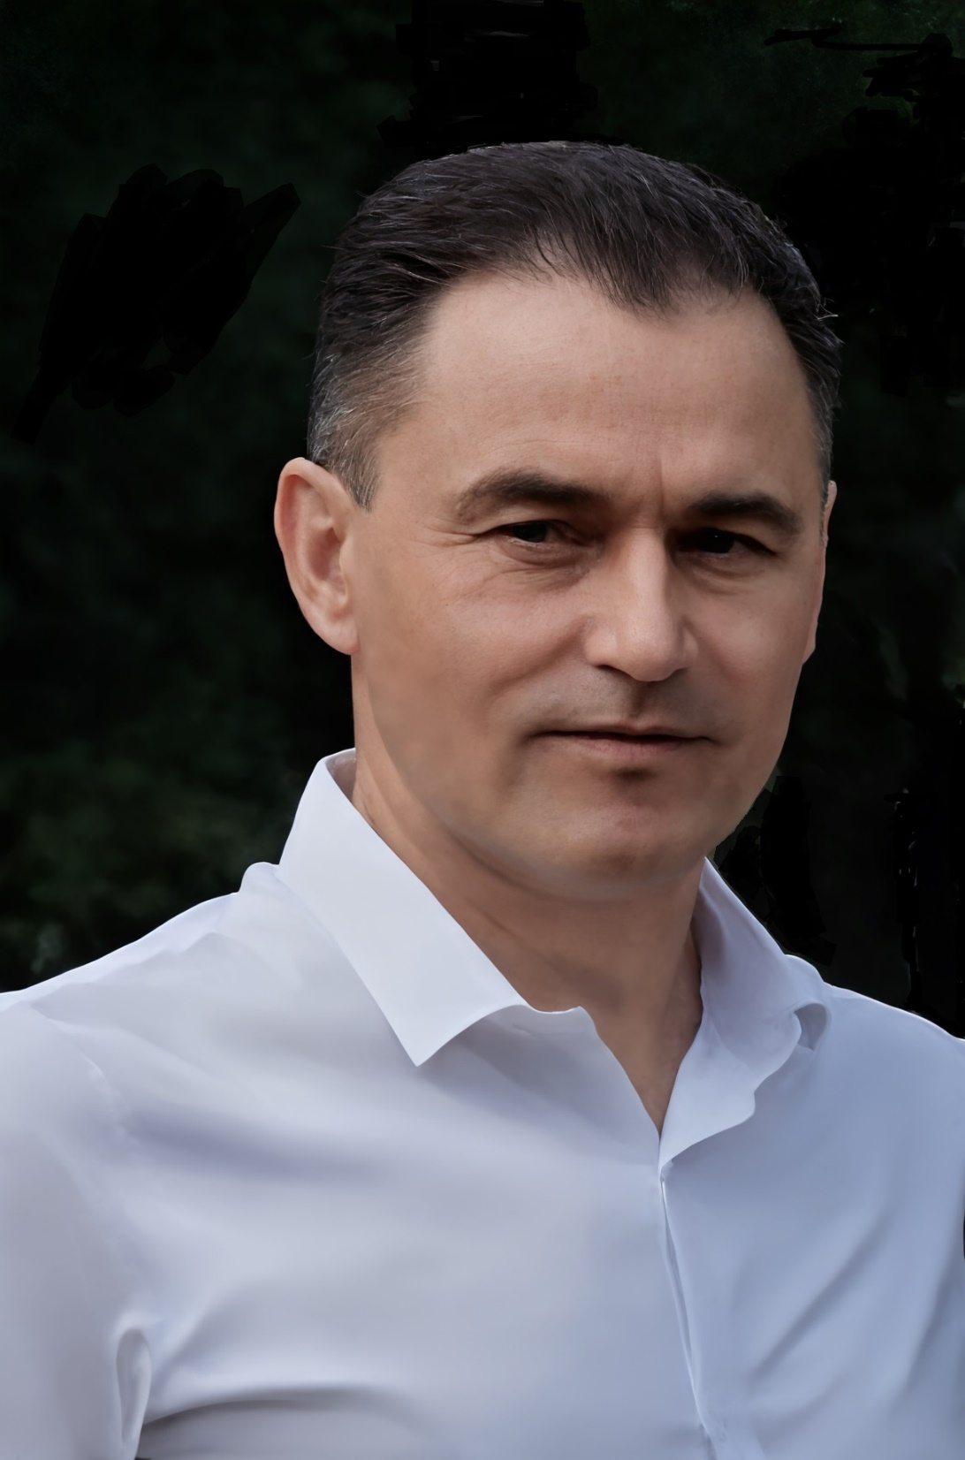
Команда
На данном этапе в команду входят основные специалисты требующиеся для создания проекта:
Бэкенд-разработчик
Фронтенд-разработчик
Веб-дизайнер
Основатель проекта
Давид Роландиевич
Колбая

Slide 13
Оценочная стоимость LegalTech компаний
Оценка LegalTech компаний может варьироваться от $500 000 до нескольких миллиардов долларов, в зависимости от стадии развития и потенциала рынка. Существуют успешные примеры как крупных игроков, так и стартапов на ранних стадиях, что показывает широкий спектр возможностей в LegalTech секторе. Например:
• LegalZoom оценивается в $7 миллиардов, что отражает её успешное IPO и значительный масштаб в онлайн-услугах для малого бизнеса и частных лиц.
• Clio с оценкой в $1,6 миллиарда, специализируется на управлении юридической практикой, что подчеркивает востребованность облачных решений для юристов.
• Rocket Lawyer с оценкой в $223 миллиона предлагает юридические документы и консультации, ориентируясь на фиксированную подписку.
• Atrium оценивалась в $75 миллионов до закрытия, показывая риск даже для перспективных стартапов.
• Ironclad получила оценку в $3,2 миллиарда, что подчеркивает её лидерство в управлении контрактами.
• DoNotPay, оцениваемая в $210 миллионов, показывает потенциал автоматизированных юридических услуг.
К сожалению в открытых источниках нет данных стоимости российских LegalTech компаний.

Slide 14
Инвестиционный запрос
Запрашиваемая сумма: 450 000 руб ($5 000)
Оценка компании: 63 000 000 руб ($700 000)
Мы оцениваем нашу компанию на данном этапе в 63 000 000 руб ($700 000), основываясь на текущих рыночных оценках аналогичных стартапов в сфере LegalTech.
На последующих этапах развития проекта оценка компании будет значительно возрастать, поскольку наша платформа Ius Absolutum уникальна на рынке, благодаря интеграции технологий виртуальной реальности, искусственного интеллекта, майнинга и блокчейна — аспектов, отсутствующих у других проектов в сфере LegalTech. Это позволяет нам выделяться среди конкурентов и привлекать широкий круг пользователей. Учитывая инновационность нашего продукта и его огромный рыночный потенциал, оценка в $700 000 на данном этапе является консервативной и обоснованной.
Мы находимся на стадии pre-seed и запрашиваем 450 000 руб ($5 000), чтобы создать минимально жизнеспособный продукт (MVP). Этот MVP позволит продемонстрировать ключевые функции нашей платформы инвесторам и заинтересованным сторонам, в дальнейшем получить первые отзывы от пользователей, что существенно снизит риски и увеличит шансы на успешное привлечение более крупных инвестиций на следующих этапах развития.

Slide 15
Куда пойдут инвестиции
Зарплата программистов: $4,000
Дизайн и UX/UI: $500
Обеспечение инфраструктуры: $300
Административные расходы: $200
Ожидаемый результат:
Готовый MVP: Мы планируем завершить разработку MVP в течение 2х месяцев. Это позволит нам продемонстрировать работу ключевых функций платформы и привлечь внимание крупных инвесторов.
Привлечение дополнительных инвестиций: Успешный запуск MVP существенно повысит шансы на привлечение более крупных инвестиций (до $700,000), необходимых для дальнейшего развития платформы.
После привлечения инвестиций:
• Начало тестирования и получение отзывов: После создания MVP мы сможем начать первые тестирования среди пользователей, что даст нам возможность выявить возможные улучшения и получить ценные отзывы, необходимые для доработки продукта.
Вкладывая $5,000 на этом этапе, инвестор получает уникальную возможность участвовать в развитии революционной юридической платформы с огромным потенциалом роста, начиная с самого раннего этапа.

Slide 16
контакты
Давид Роландиевич Колбая
Телеграм - @david_ko1
Почта – absolutnoepravo@yandex.ru
Телефон - +7 926 147 13 78
Сайт проекта - https://iusabsolutum.ru/

